Slide 1
Les nouveaux services du smart building
Christian ROZIER
Président commission BUILDING AS A SERVICE Smart Building Alliance
Président URBAN PRACTICES

Slide 2
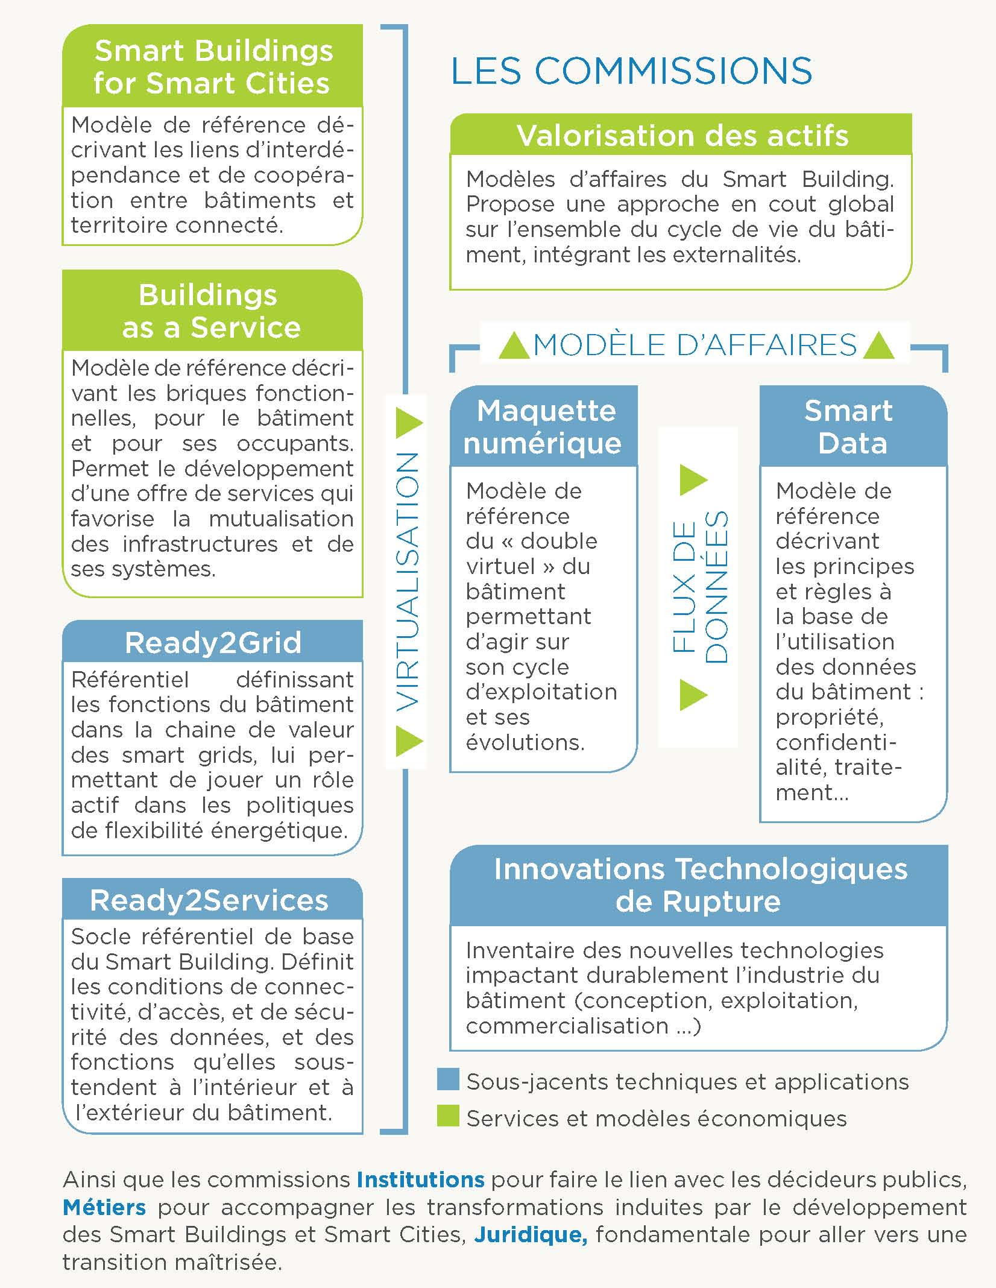
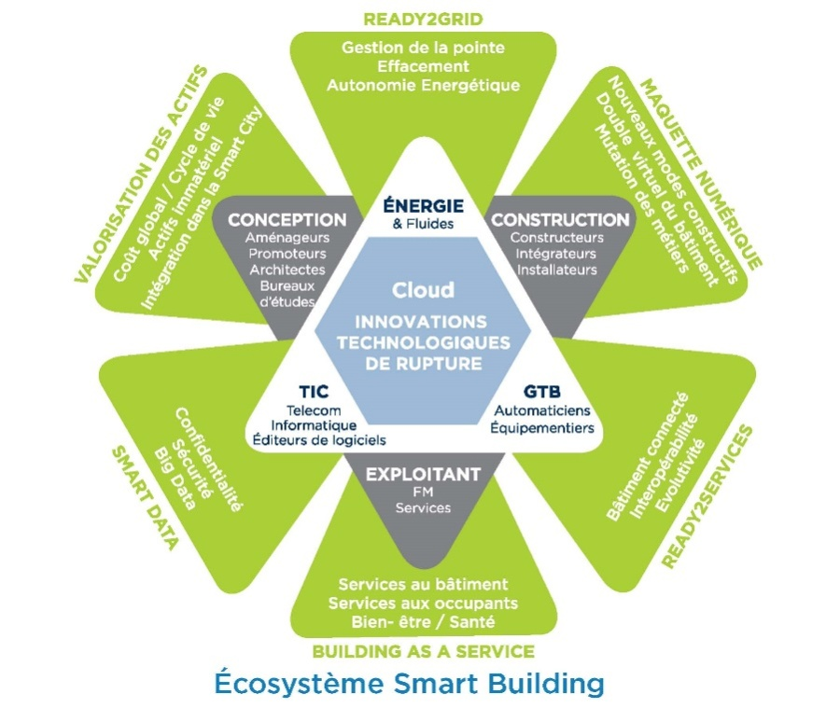
Flux de données
Maquette
Numérique
Virtualisation
Modèle de référence du « double virtuel » du bâtiment permettant d’agir sur son cycle d’exploitation et ses évolutions

Slide 6
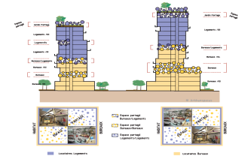
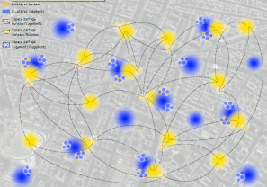
Exemple : Gestion des espace de bureau / co-working
55% taux d’utilisation des bureaux: enjeux financier très élevés (optimisation des couts de location, coût exploitation, coût construction…)
- Baisse de 50% du taux d’absentéisme lié au télétravail
Enjeux & contraintes
Fonctions attendues
Convergence & mutualisation
Data & BIM
R2S: condition nécessaire ?
Référentiel BAAS
Tertiaire = passer de la culture du lot GTB au lot smart building
Proposer un référentiel adapté à cet usage et qui s’adresse à toute la chaine de valeur (aménageurs, foncières, promoteurs, exploitants et utilisateurs finaux)
Service de gestion des espaces pour leur optimisation
A partir des données d’espaces et du profil usagers ➔ Configuration & Personnalisation des espaces
R2S = condition pour déployer les services avec souplesse
Séparation hardware / software : permet le développement de nouvelles applications usagers
Mutualisation entre bâtiments de bureaux à l’échelle d’un quartier,
De- siloter les usages logement / bureaux
Mutualisation avec les capteurs /actionneurs de pilotage du confort
Data: assurer la confidentialité des agendas,
BIM: socle pour une assistance à la géolocalisation des bureaux, des salles de réunion
Page 6

Slide 7
Commission BAAS synthèse
Economiques
Réglementaires / normatifs
Environnementaux
social
Enjeux & contraintes
Fonctions attendues
Convergence & mutualisation
Data & BIM
R2S: condition nécessaire ?
Référentiel BAAS
Fonctions à dissocier selon les usagers: utilisateurs, exploitant, sous traitants, propriétaires, locataires
Ne pas exprimer en solution mais en fonctions
Proposer un référentiel qui s’adresse aux aménageurs, bailleurs , exploitants et aux locataires
Donner des garanties de robustesse des architectures matériel , architecture IoT
Condition pour optimiser économiquement les infrastructures
Séparation hardware / software : permet le développement de nouvelles applications usagers
Mutualisation des infrastructures (capteurs / actionneurs / réseaux …) avec d’autre s familles d’usage
L’Energie est un point d’entrée naturel
Data: tiers de confiance, sécurité des données, plateformes
BIM: quelles données pour quels usages?
Page 7

